Slide 1
B i l b a o
Letra y música de
Aurelio Marroquín Gómez
Canción La B de Bilbao
Interpretada por Beti Aurrera
Imágenes de Internet

Slide 2
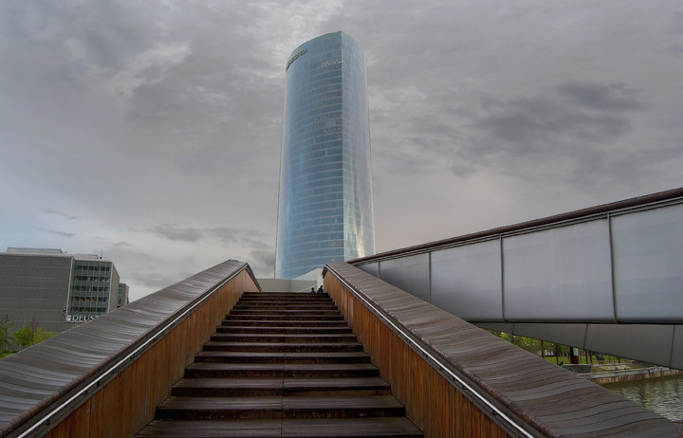

Slide 3
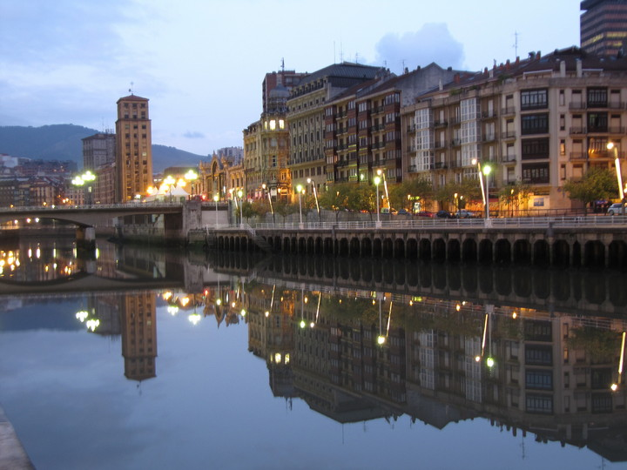

Slide 4
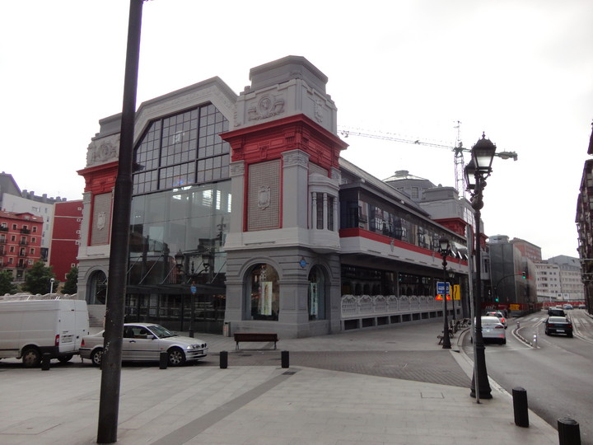

Slide 5
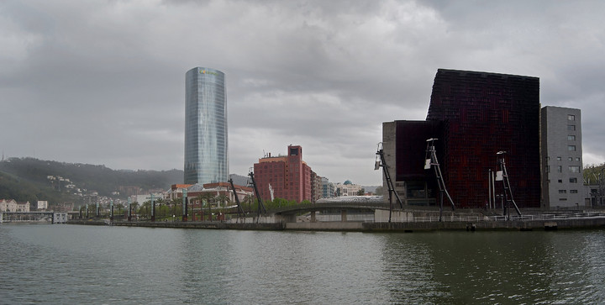

Slide 6
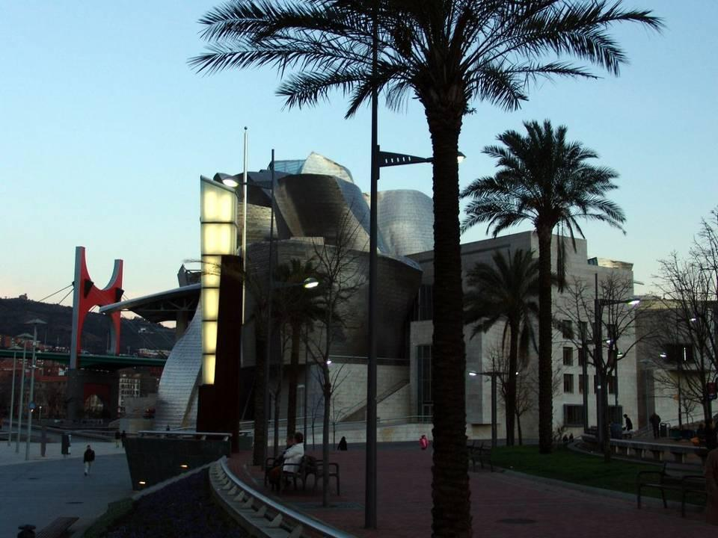

Slide 7
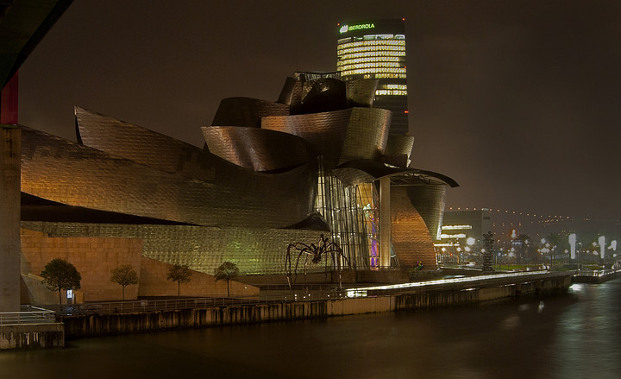

Slide 8
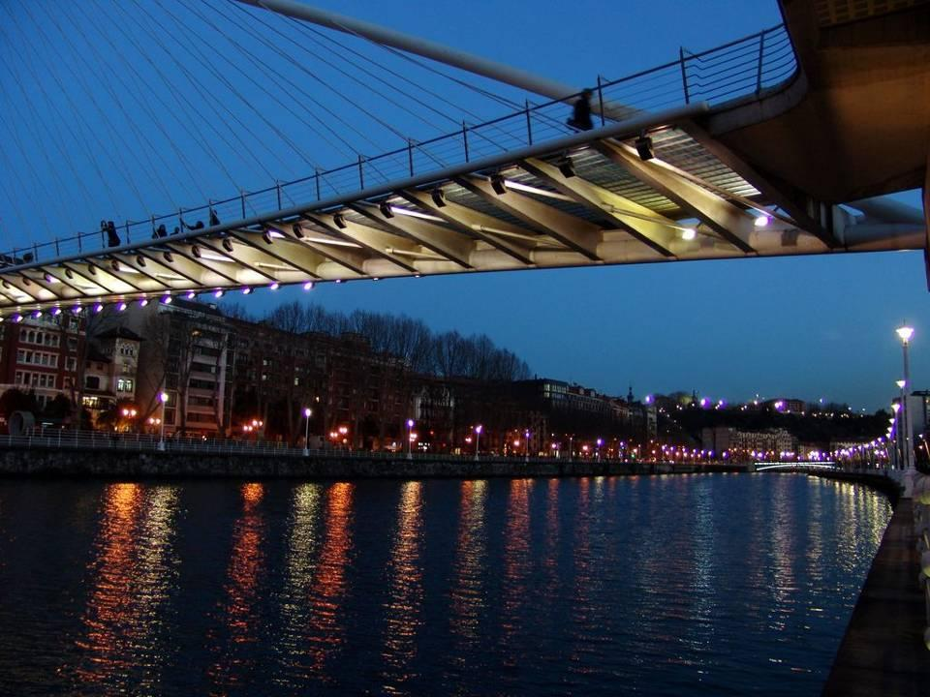

Slide 9
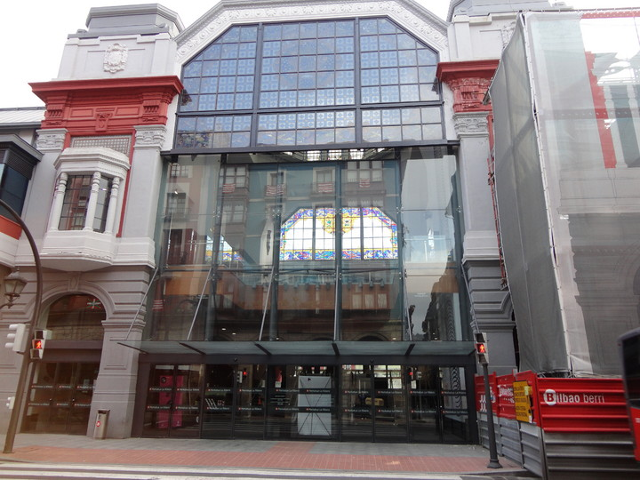

Slide 10
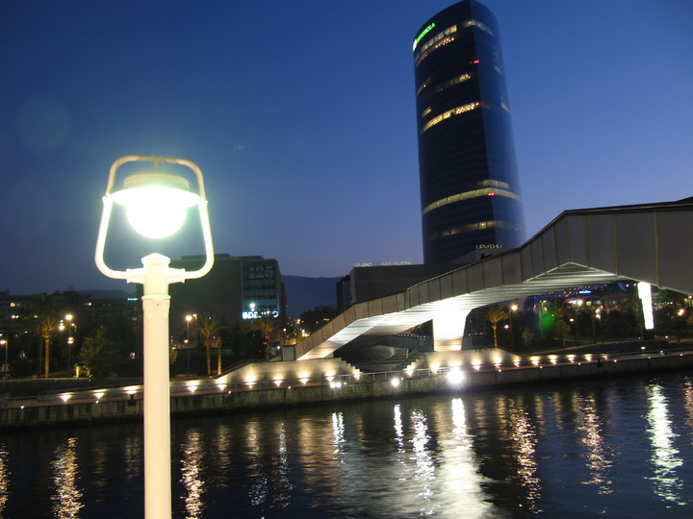

Slide 11
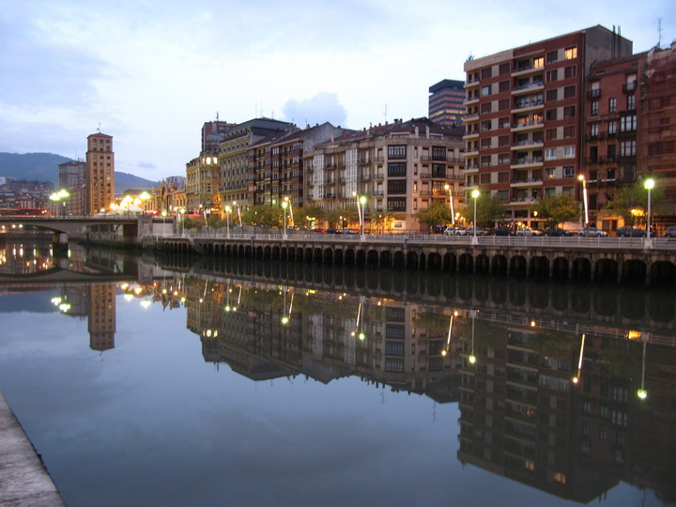

Slide 12
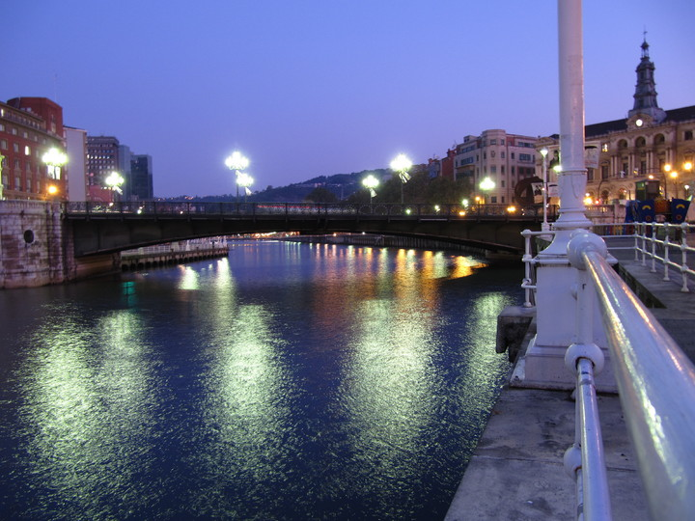

Slide 13
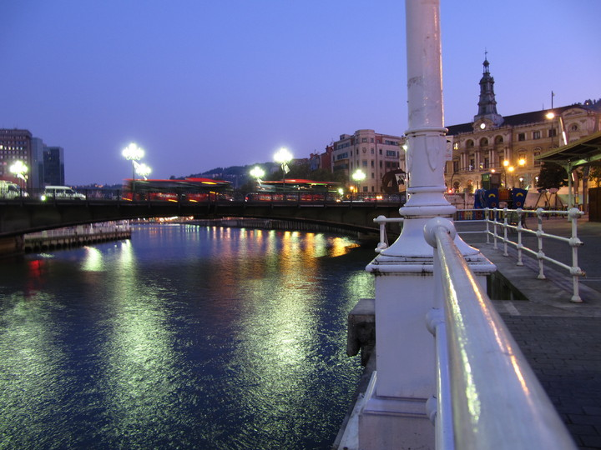

Slide 14
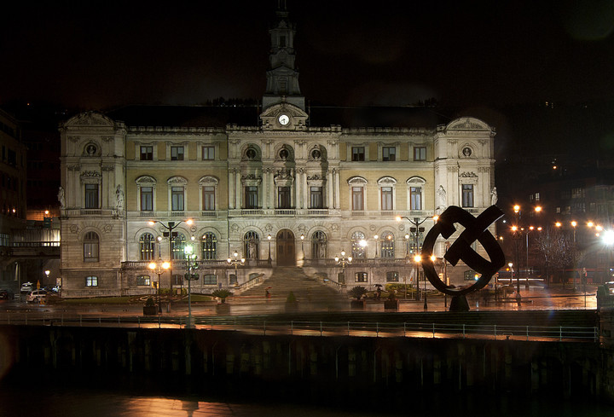

Slide 15
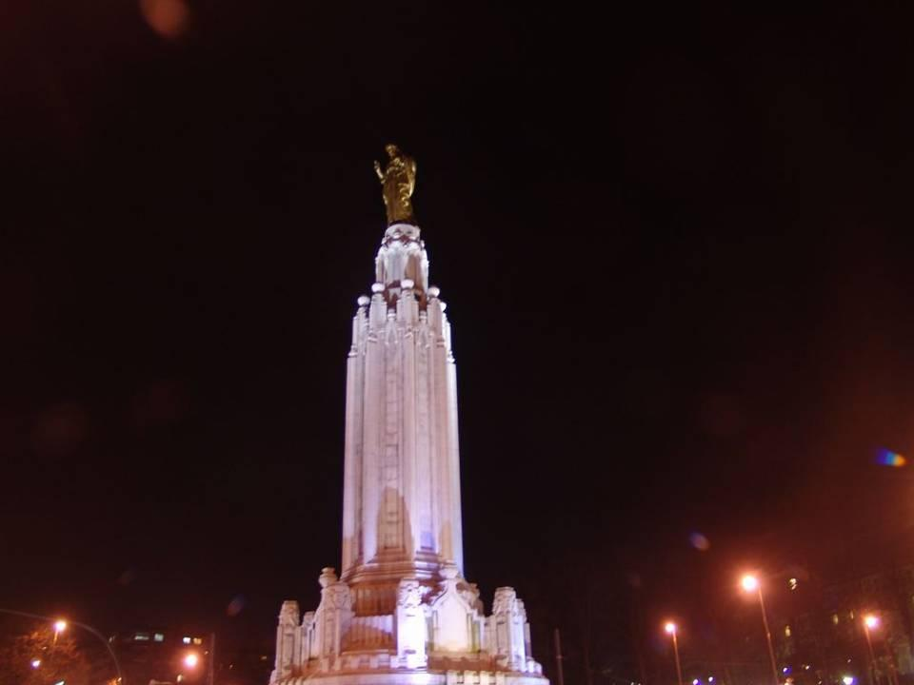

Slide 16
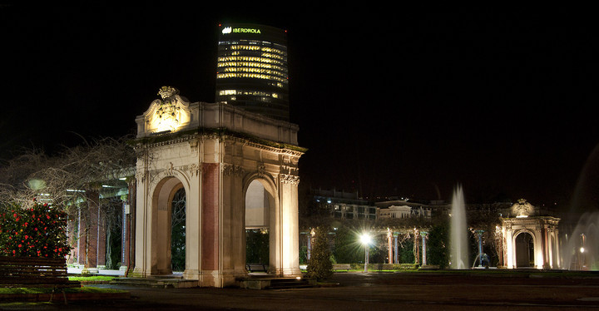

Slide 17
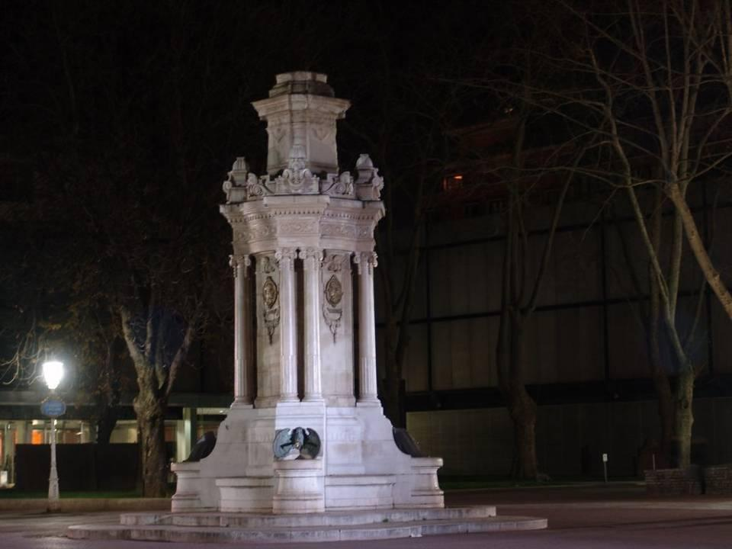

Slide 18
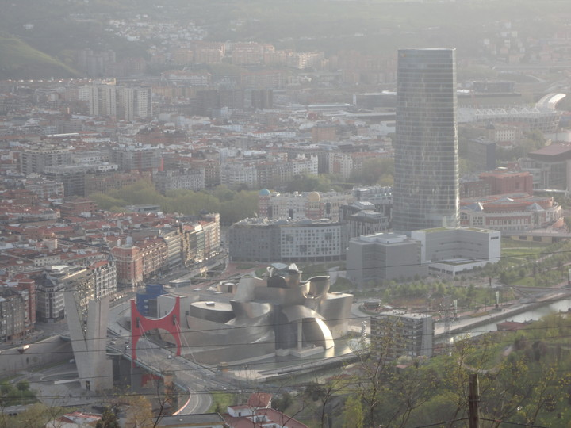

Slide 19
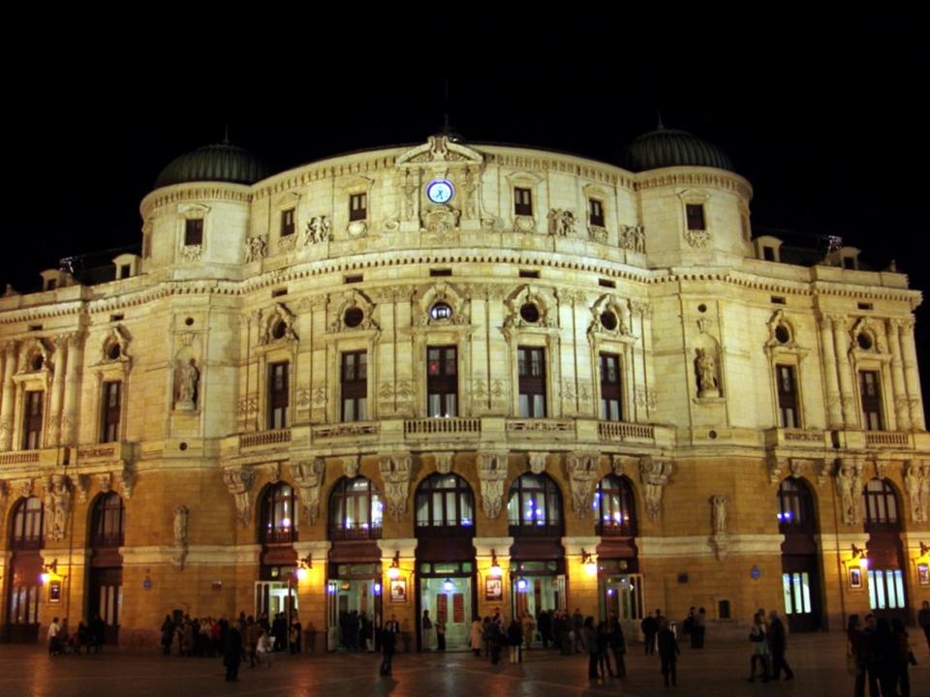

Slide 20
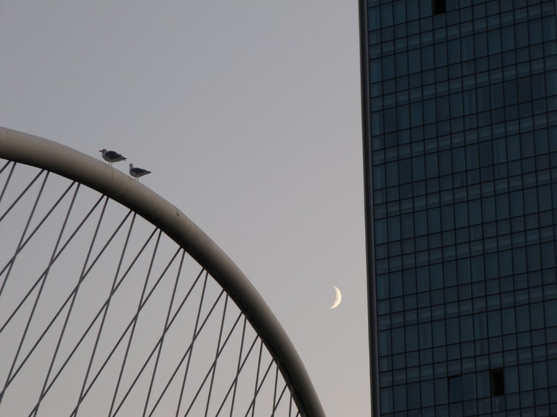

Slide 21
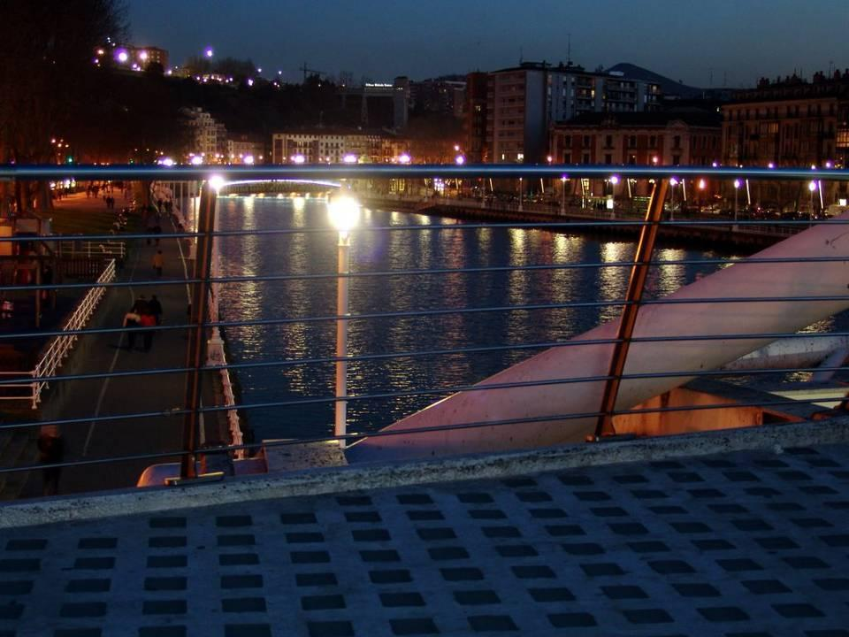

Slide 22
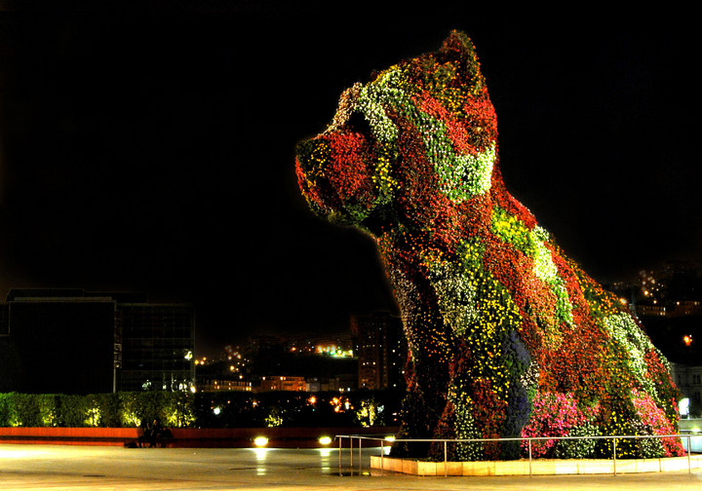

Slide 23
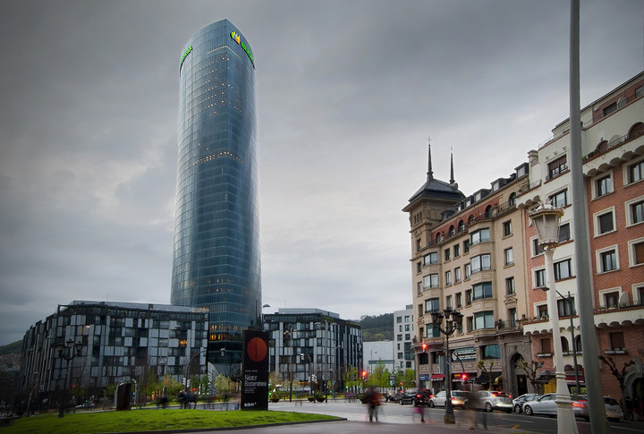

Slide 24
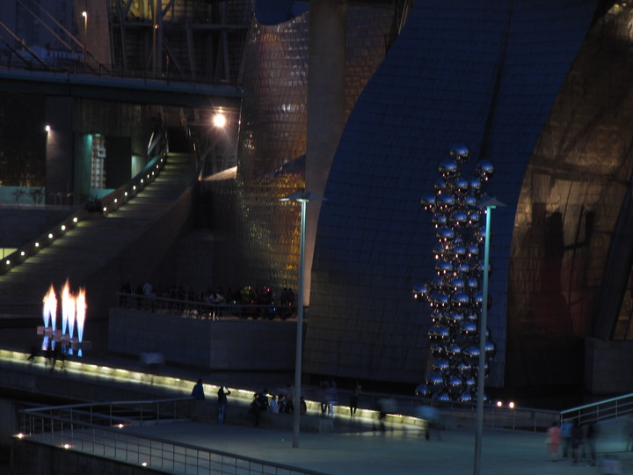

Slide 25
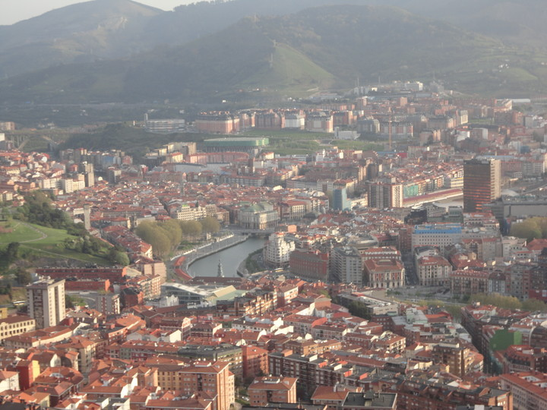

Slide 26
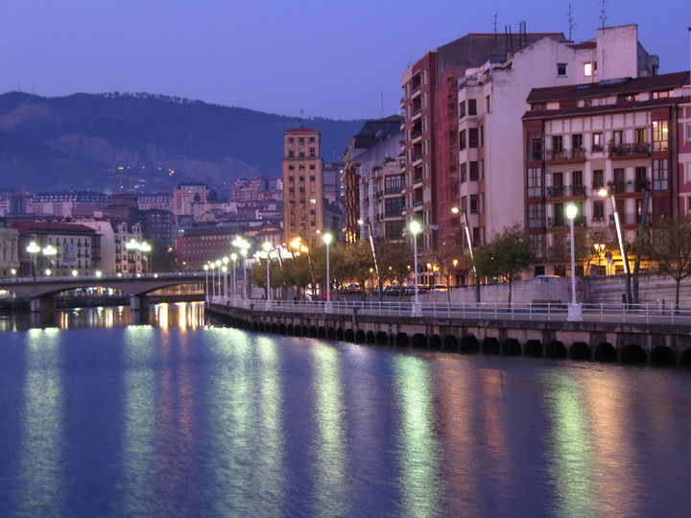

Slide 27
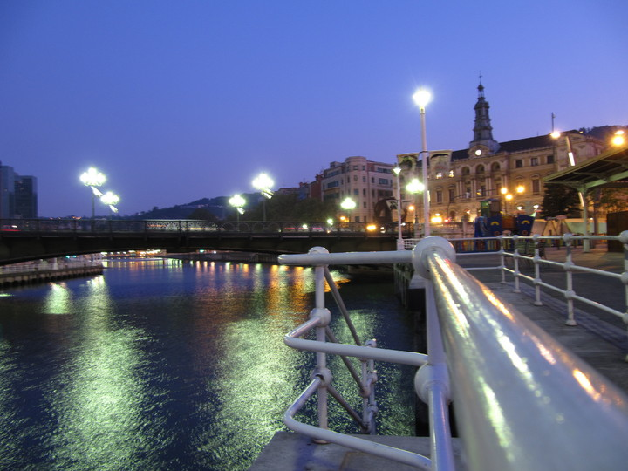

Slide 28
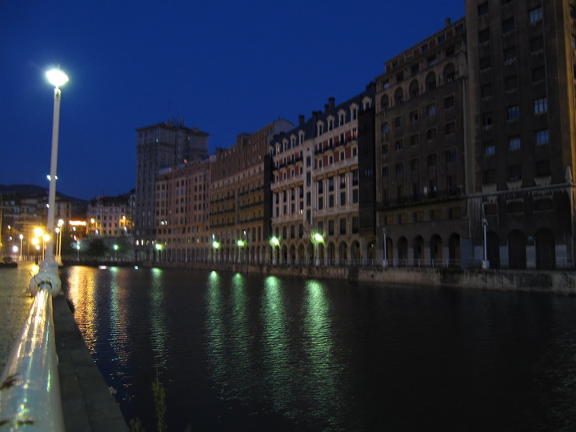

Slide 29
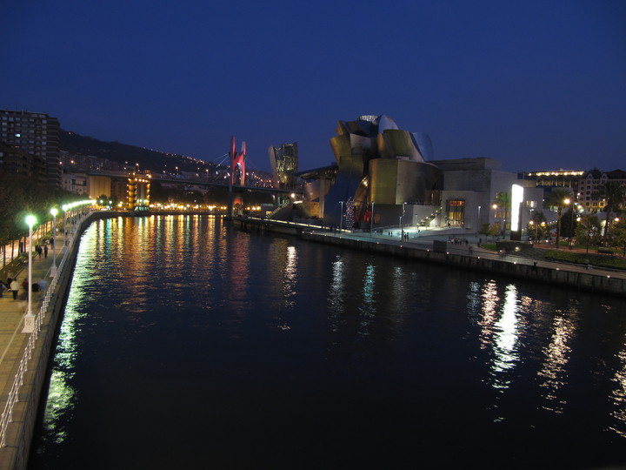

Slide 30
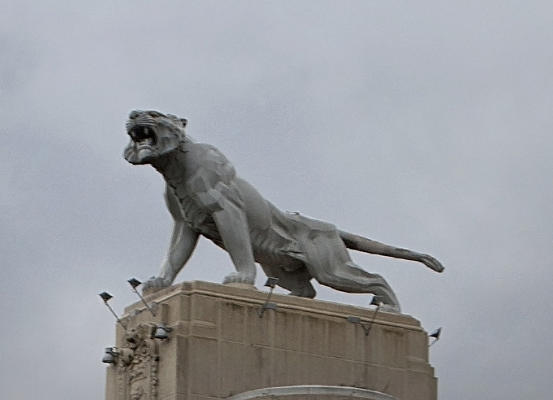

Slide 31



Accede a la sección que desees desde aquí:
Propia Creación
De la Red
Dedicatorias | Fechas Especiales | Graciosos
Historia y Arte | Lugares | Musicales
Naturaleza y Ciencias | Política | Reflexión
Religiosos | Románticos | Salud
Dedicatorias | Fechas Especiales | Graciosos
Historia y Arte | Lugares | Musicales
Naturaleza y Ciencias | Política | Reflexión
Religiosos | Románticos | Salud
Si deseas recibir pps periódicamente en tu correo electrónico subscríbete aquí:

